Slide 1
ASR for low-resource
Кузьменко Андрей
ML-engineer, SBER
2025

Slide 2
Почему low-resource ASR сложная задача?
Компьютерное зрение
Простая адаптация, масштаб — всё человечество, простой краудсорс для разметки данных (инвариантность у людей / мета домен)
Обработка естественного языка
Средняя адаптация, масштаб — все носители конкретного языка, простой краудсорс (инвариантность в рамках одного языка / мета домена)
Обработка речи
Сложная адаптация, масштаб — носители языка и специализированные домены, дорогая разметка, сложный краудсорс
2025

Slide 3
Модели и обучение
2025

Slide 4
Подходы обучения для low-resource
Transfer learning (TL) - Адаптация моделей, обученных на больших датасетах (supervised), для переноса знаний на другие домены (единицы и десятки часов) или родственные языки (десятки часов).
- Необходима модель родственная обученная модель (близкие языки/домены)
+ быстрые эксперименты
2025

Slide 5
Подходы обучения для low-resource
Self-supervised Learning (SSL) Обучение на неразмеченных данных (десятки сотни тысяч часов),(от десятков до сотен часов).
- большое количество неразмеченных данных для SSL
- большое количество вычислительных ресурсов
- длительные эксперименты
+ лучшее масштабирование от данных
2025

Slide 6
Подходы обучения для low-resource
Комбинированный подход (SSL+TL) Предобучение кодировщика, обучение задачи распознавания речи, удаление избыточных доменов
- большое количество неразмеченных данных для SSL
- большое количество вычислительных ресурсов
- длительные эксперименты
+ потенциально более робастная модель для out of domain
2025

Slide 7
Transfer learning
2025

Slide 8
Attention-based Encoder Decoder (AED)
2025

Slide 9
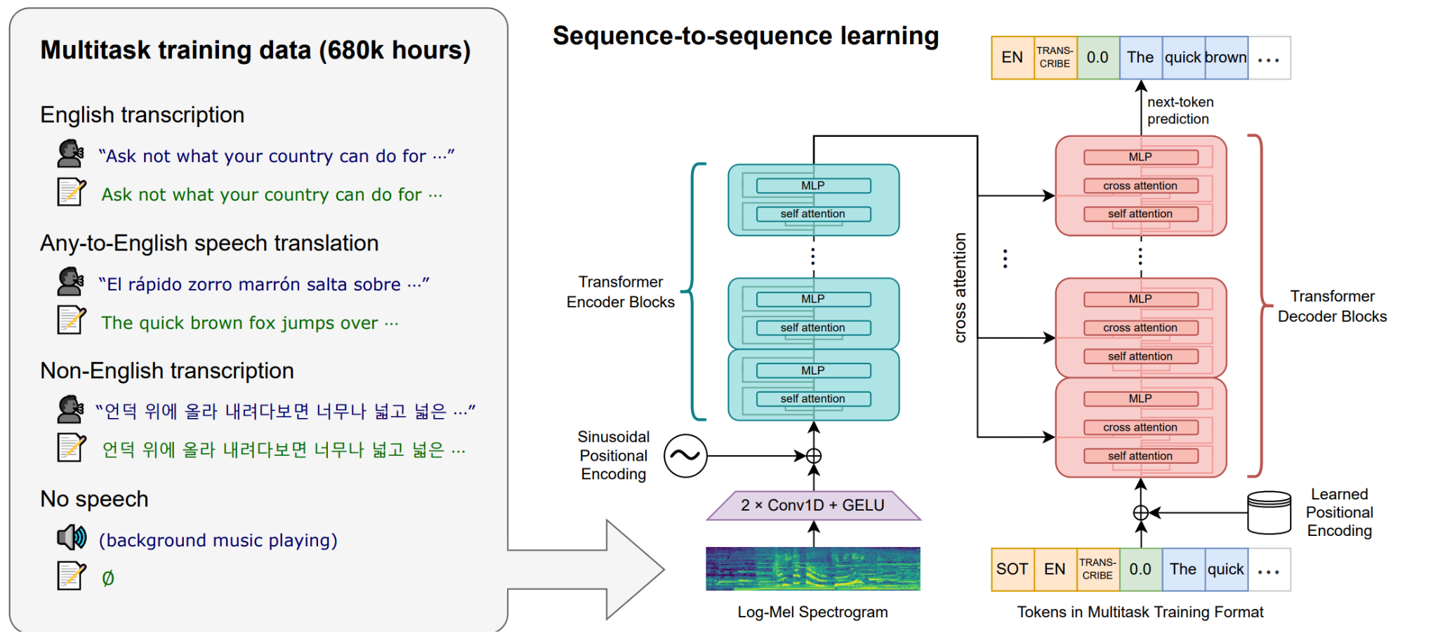
Transfer learning (TL): AED
2025

Slide 10
AED: finetune, преимущества и недостатки
+ Максимальная производительность
+ Простота реализации
+ Устоявшаяся практика
- Катастрофическая забывчивость
- Вычислительная дороговизна по памяти (при обучении)
- Быстрое переобучение / большое время обучения под целевой домен (при использовании родственных данных)
2025

Slide 11
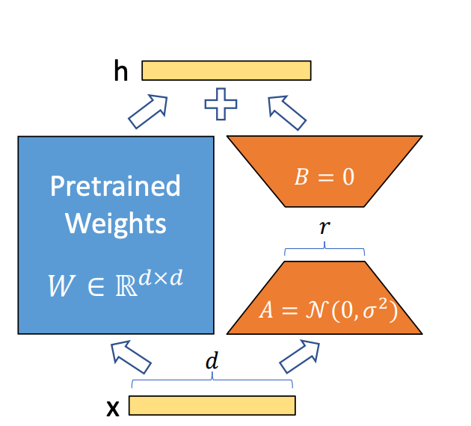
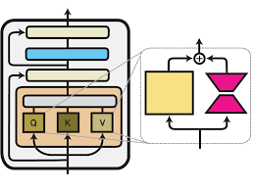
AED: PEFT
2025

Slide 12
AED: PEFT
+ Эффективность по памяти (во время обучения)
+ Модульность и портативность (можно легко заменять адаптеры для базовой модели под различные домены)
+ Снижение риска переобучения
+ Сохранение общих знаний
+ Быстрое обучение под целевой домен (можем ставить большой lr)
- Потенциально менее низкое качество чем у finetune
- Сложность имплементации (хотя популярные фреймворков поддерживают из коробки)
- Дополнительные затраты на инференс
2025

Slide 13
AED (whisper): Словарь
Токены задач
<sot>
<transcribe>
…
2025

Slide 14
AED (whisper): Словарь
Специальные токены
Токены задач
Токены языка
<sot>
…
…
<transcribe>
<ru>
<en>
2025

Slide 15
AED (whisper): Словарь
Специальные токены
Текстовые токены
(byte-lvl)
Токены задач
Токены языка
<sot>
<transcribe>
…
<ru>
<en>
…
пр
…
2025

Slide 16
AED (whisper): Словарь
Специальные токены
Текстовые токены
(byte-lvl)
Токены задач
Токены языка
Новые токены
<sot>
<transcribe>
…
<ru>
<en>
…
пр
…
<language>
…
2025

Slide 17
Connectionist Temporal Classification (CTC)
2025

Slide 18
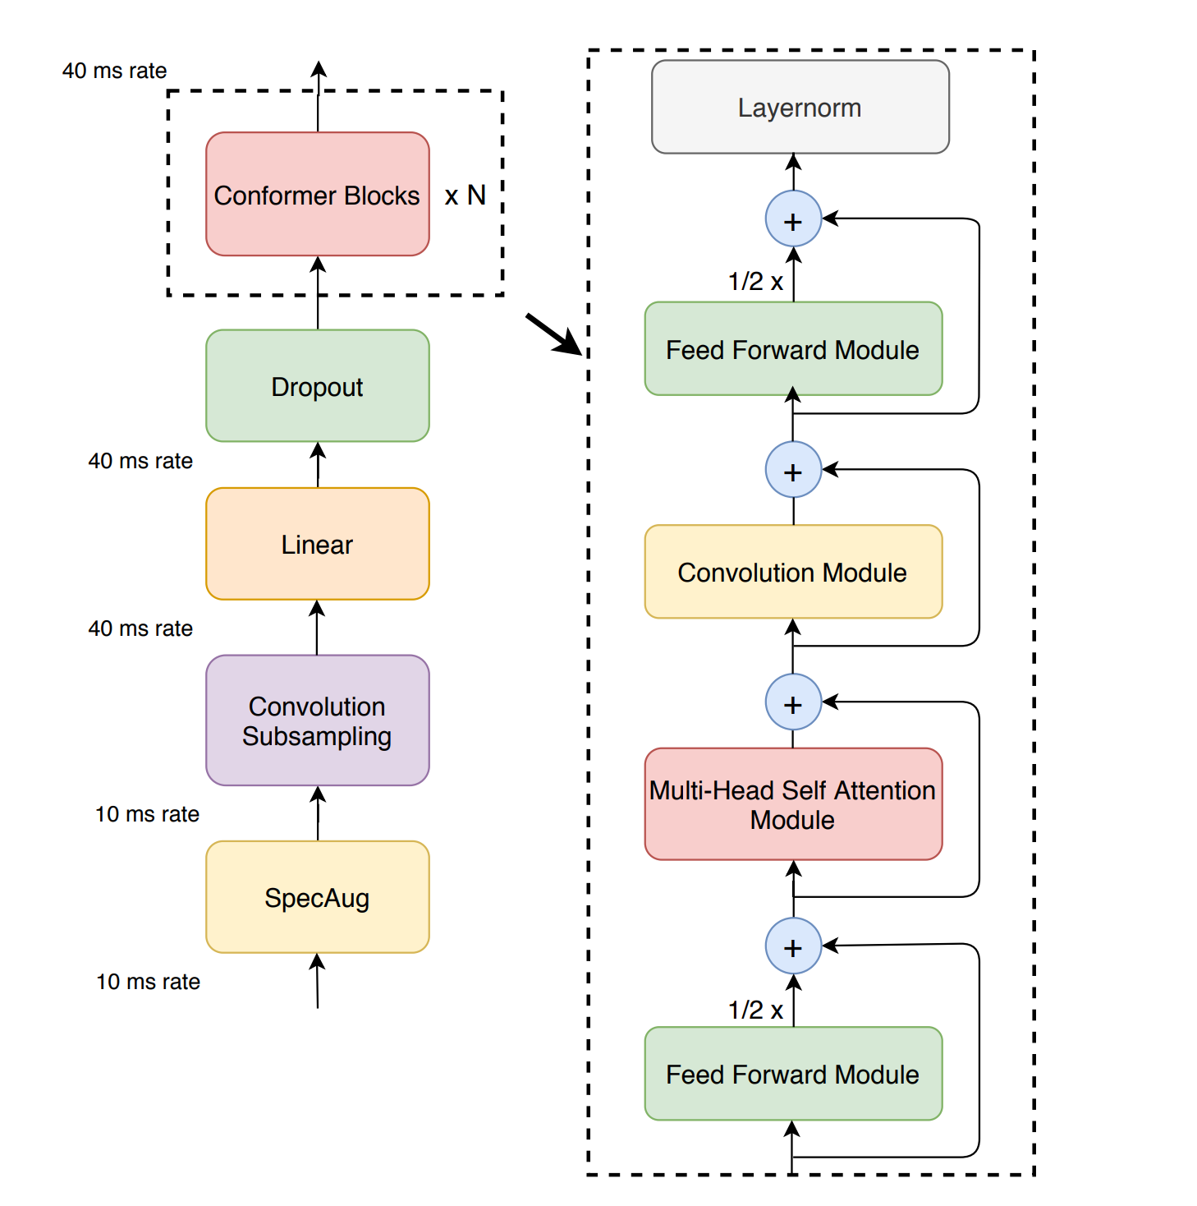
CTC Conformer: Архитектура
2025

Slide 19
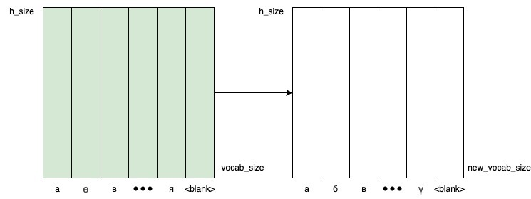
CTC conformer: перенос знаний на новый язык (кириллица->латиница)
High resource decoder
Low resource decoder
2025

Slide 20
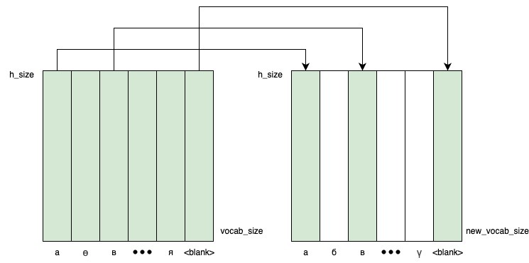
CTC conformer : перенос знаний на родственный язык
High resource decoder
Low resource decoder
2025

Slide 21
Self-Supervised Learning
2025

Slide 22
SSL vs TL
+ Потенциально более высокое качество
+ Чувствительные данные
- Необходимо обрабатывать огромные объемы неразмеченных данных (высокие затраты на хранение, загрузку и тд)
- Наличие большого доменного корпуса неразмеченной речи
- Сложность имплементации:
Необходима эффективная работа загрузчиков (dataloader)
Отсутствие прямого критерия качества
Тяжело анализировать результат
2025

Slide 23
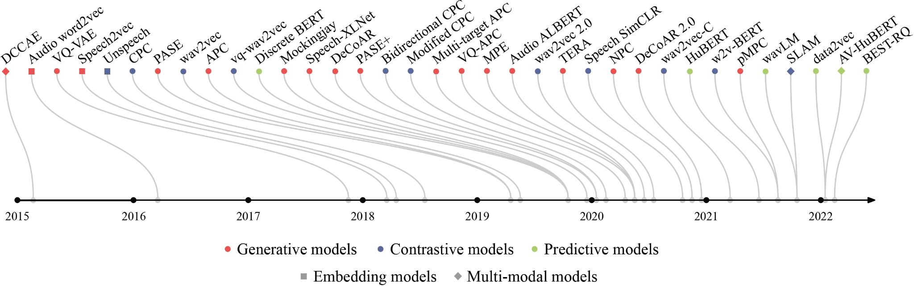
Self-supervised learning for Speech
2025

Slide 24
Данные
2025

Slide 25
Базовый принцип
Train data
Русский
Киргизский
2025

Slide 26
Данные
Русский (high resource)
In house labeled data
Киргизский (low resource)
Train data
Русский
In house labeled data
Киргизский
2025

Slide 27
Open source
Train data
Русский (high resource)
In house labeled data
Киргизский (low resource)
Open source
Русский
In house labeled data
Киргизский
Open source
2025

Slide 28
CTC-Forced alignment
иттей ырылдашып мышыктай кыйылдашып талашып
ittei yryldashyp myshyktai kyiyldashyp talashyp
Книги (pdf)
UROMAN
E2E разметка
CTC Aligner
.wav/.mp3
2025

Slide 29
CTC-Forced alignment: алгоритм
Входные данные:
Аудиозапись, преобразованная в последовательность акустических признаков (фреймов) X = [x1, x2, ..., xT].
Транскрипция — последовательность слов или символов Y = [y1, y2, ..., yU].
Проход модели: Акустические признаки X пропускаются через предварительно обученную CTC-модель. На выходе получается матрица вероятностей P размером T x N, где N — размер алфавита (включая специальный токен blank). Каждый элемент P(t, k) — это вероятность того, что на фрейме t модель предсказывает символ k
Сопоставление транскрипции: Текстовая транскрипция Y преобразуется в последовательность меток L, совместимую с алфавитом модели Выравнивание: Алгоритм ищет наиболее вероятное выравнивание между последовательностью фреймов X и метками L.
Выходные данные: Для каждого фрейма аудио присваивается метка символа (или blank), указывающая, какой сегмент транскрипции произносится в этот момент времени.
2025

Slide 30
CTC-Forced alignment
Русский (high resource)
In house labeled data
Киргизский (low resource)
Open source
CTC-forced alignment
Train data
Русский
In house labeled data
Киргизский
Open source
CTC-forced alignment
2025

Slide 31
Выводы, предположения
Звук
Мало данных
Out of domain речь
«Качественная речь»: single speaker, нет прерываний, дефектов
Тексты
Малый словарный запас
Out of domain текст
Отсутствие code switching (только киргизский)
Отличные правила разметки (обработка слов паразитов, обрывов слов и тд)
2025

Slide 32

Синтетика
Text-to-Speech model (TTS)
ittei yryldashyp myshyktai
2025

Slide 33
Псевдодоменная синтетика
какая сегодня погода
Machine Translation model (ru->ky)
Text-to-Speech model (TTS)
бүгүн аба ырайы кандай
2025

Slide 34
Данные: синтетика
Русский (high resource)
In house labeled data
Киргизский (low resource)
Open source
CTC-forced alignment
Синтетика
Train data
Русский
In house labeled data
Киргизский
Синтетика
Open source
CTC-forced alignment
2025

Slide 35

Выводы, предположения 2
Звук
Мало данных
Out of domain речь
«Качественная речь»: single speaker, нет прерываний, дефектов
Однообразная речь
Тексты
Малый словарный запас
Out of domain текст
Отсутствие code switching (только киргизский)
Отличные правила разметки (обработка слов паразитов, обрываний слов и тд)
2025

Slide 36
Данные
Русский (high resource)
In house labeled data
Киргизский (low resource)
Open source
CTC-forced alignment
Синтетика
In house labeled data
Train data
Русский
In house labeled data
Киргизский
In house labeled data
Синтетика
Open source
CTC-forced alignment
2025

Slide 37
Выводы, предположения 3
Звук
Мало данных
Out of domain речь
«Качественная речь»: single speaker, нет прерываний, дефектов
Однообразная речь
Мало in domain речи
Тексты
Малый словарный запас
Out of domain текст
Отсутствие code switching (только киргизский)
Отличные правила разметки (обработка слов паразитов, обрываний слов и тд)
Мало in domain текстов
2025

Slide 38
Pseudolabels: Pipeline
Labeled data
Unlabeled data
ASR model 1
ASR model 2
Pseudo labeled data
Data selection
2025

Slide 39
Pseudolabels
Согласованность
Rover
Rescoring
MWER Rescoring
2025

Slide 40
Согласованность
2025

Slide 41
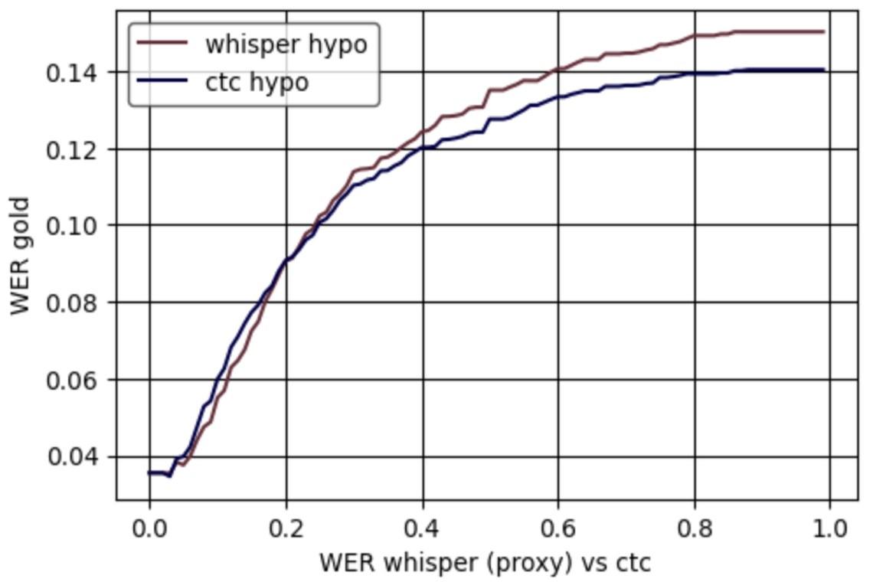
Pseudolabels: Согласованность
2025

Slide 42
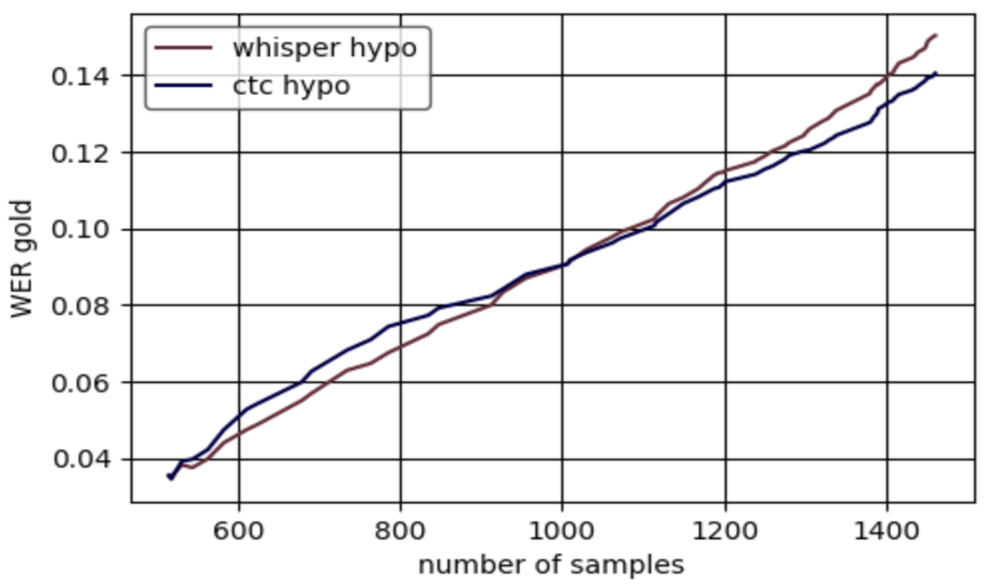
Pseudolabels: оценка объема подвыборки
2025

Slide 43
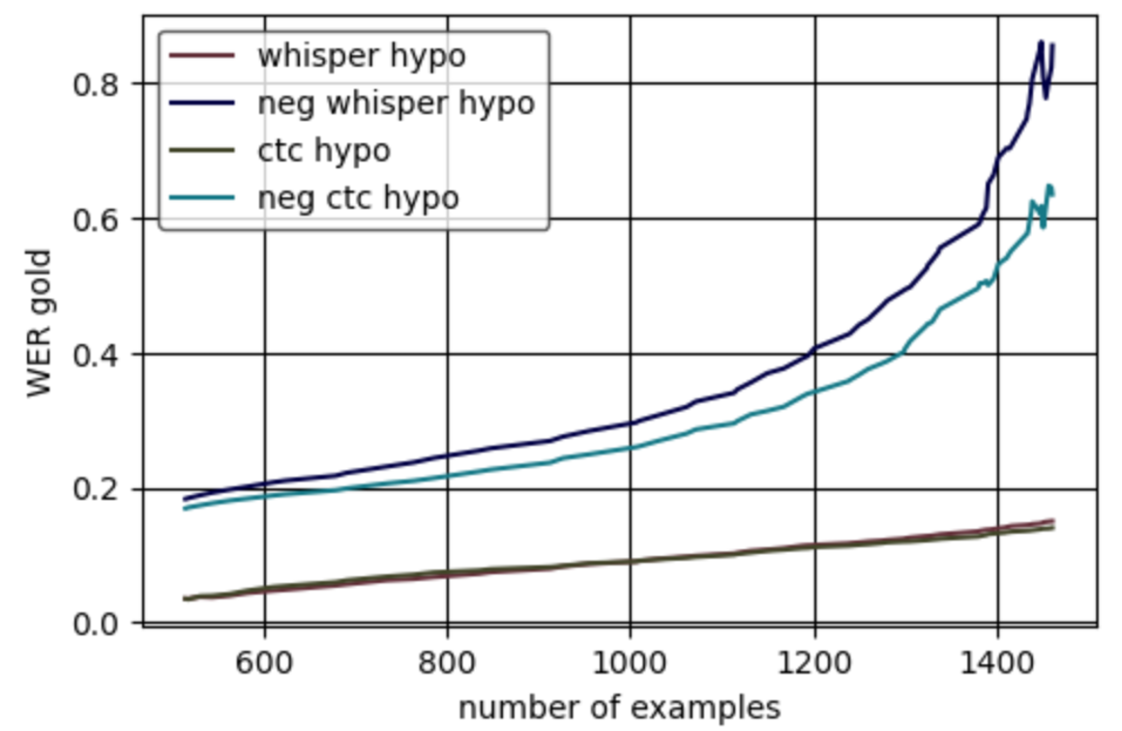
Pseudolabels: оценка объема подвыборки
2025

Slide 44
ROVER
2025

Slide 45

Pseudolabels: ROVER
ASR-1
ASR-2
ASR-3
2025

Slide 46
Pseudolabels: ROVER
ASR-1
салют | это | ассистент | джой
ASR-2
салютэто |  | ассистент | джой
ASR-3
салют | это | ассистент | джо
2025

Slide 47
Pseudolabels: ROVER
ASR-1
салют | это | ассистент | джой
ASR-2
салютэто |  | ассистент | джой
ASR-3
салют | это | ассистент | джо
2025

Slide 48
Pseudolabels: ROVER
ASR-1
салют | это | ассистент | джой
ASR-2
салютэто |  | ассистент | джой
ASR-3
салют | это | ассистент | джо
салют
2025

Slide 49
Pseudolabels: ROVER
ASR-1
салют | это | ассистент | джой
ASR-2
салютэто |  | ассистент | джой
ASR-3
салют | это | ассистент | джо
салют | это | ассистент | джой
2025

Slide 50
ROVER: Voting
ACEFJFRT , ACEFJFOST, EFJFRT
A:2
C:2
R:2
_:2
E:3
F:3
J:3
F:3
T:3
_:1
_:1
O:1
S:1
2025

Slide 51
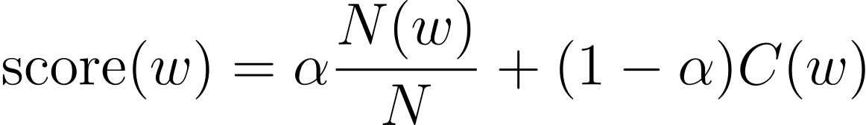
ROVER: Voting
ACEFJFRT , ACEFJFOST, EFJFRT
A:2
C:2
R:2
_:2
E:3
F:3
J:3
F:3
T:3
_:1
_:1
O:1
S:1
2025

Slide 52
Rescoring
2025

Slide 53
Rescoring
cалют это ассистент джой
score = -0.9
ASR LAS
Beam search
cалютэто ассистент джой
score = -0.7
cалют это ассистент джо
score = -0.7
2025

Slide 54
Rescoring
ASR CTC
cалют это ассистент джой
CTC_score = -2.1
cалютэто ассистент джой
CTC_score = -3.0
cалют это ассистент джой
score = -0.9
cалют это ассистент джо
CTC_score = -2.0
ASR LAS
Beam search
cалютэто ассистент джой
score = -0.7
cалют это ассистент джо
score = -0.7
2025

Slide 55
Rescoring
ASR CTC
cалют это ассистент джой
CTC_score = -2.1
cалютэто ассистент джой
CTC_score = -3.0
cалют это ассистент джой
score = -0.9
cалют это ассистент джо
CTC_score = -2.0
ASR LAS
Beam search
cалютэто ассистент джой
score = -0.7
cалют это ассистент джо
score = -0.7
cалют это ассистент джой
score = -0.9
LLM
cалютэто ассистент джой
score = -0.7
cалют это ассистент джо
score = -0.7
2025

Slide 56
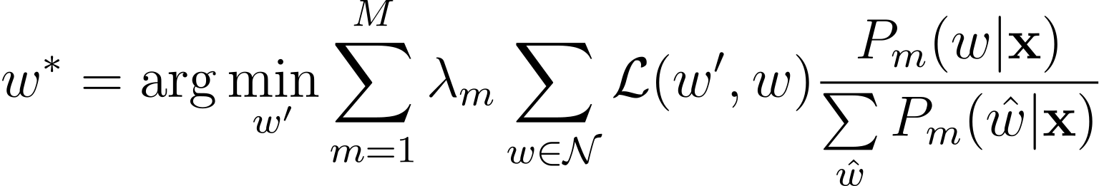
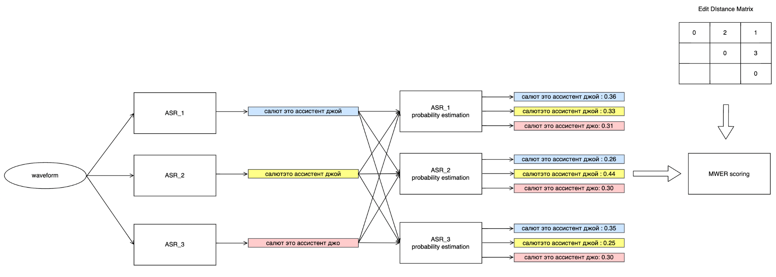
MBR: System Combination
2025

Slide 57
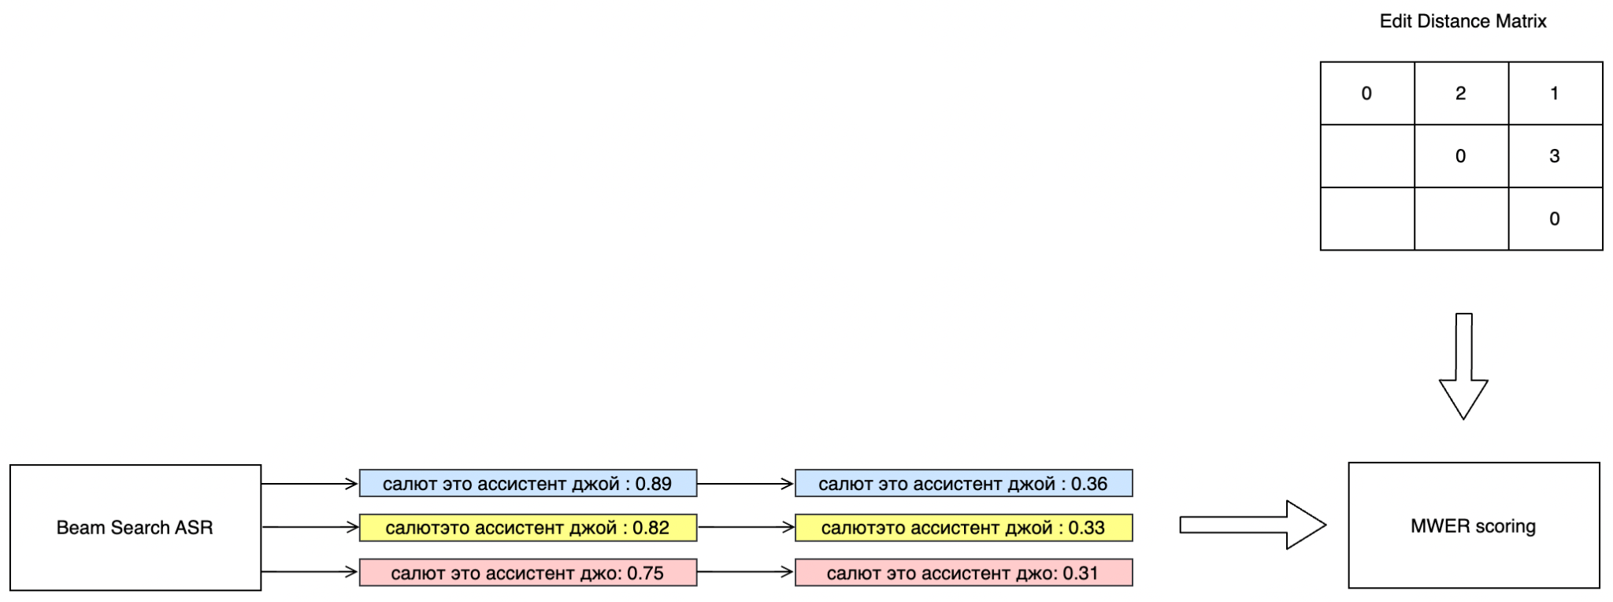
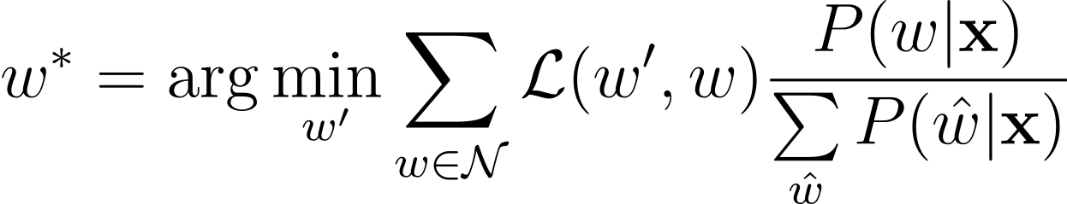
MBR: Minimum Bayes’ Risk
2025

Slide 58
MBR: Minimum Bayes’ Risk
hypothesis | expected WER computation | expected WER
салют это ассистент джой | 0 * 0.36 + 2 * 0.33 + 1 * 0.31 | 0.97
салютэто ассистент джой | 2 * 0.36 + 0 * 0.33 + 3 * 0.31 | 1.65
салют это ассистент джо | 1 * 0.36 + 3 * 0.33 + 0 * 0.31 | 1.35
2025

Slide 59
MBR: System Combination
2025

Slide 60
MBR: System Combination
2025

Slide 61
MBR: System Combination
2025

Slide 62
MBR: System Combination
2025

Slide 63
MBR: System Combination
2025

Slide 64
Данные
Русский (high resource)
In house labeled data
Киргизский (low resource)
Open source
CTC-forced alignment
Синтетика
In house labeled data
Pseudolabels
Train data
Русский
In house labeled data
Киргизский
In house labeled data
In house pseudolabels
Синтетика
Open source
CTC-forced alignment
2025

Slide 65
Pseudolabels: результат
 | common voice | fleurs | общий домен (in house) | узкий домен (in house)
baseline | 41.2 | 32.5 | 71.8 | 86.3
baseline 2.0 (transfer learning) | 20.5 | 16.0 | 46.8 | 71.8
+ CTC-forced alignment | 15.3 | 12.9 | 48.1 | 69.1
+ TTS | 12.2 | 10.3 | 42.1 | 68.8
+ In house mark | 11.1 | 9.5 | 18.6 | 20.3
+ Pseudolabels | 10.9 | 9.7 | 17.5 | 18.1
2025

Slide 66


Спасибо
за внимание!
Кузьменко Андрей
Я
GigaDev
ML-engineer, SBER
2025

